Slide 1
MC i trafik 30 juni
Andel trafikarbete med mc 2019 var 0,8% av totalt trafikarbete
Källa: Trafikanalys och SCB

Slide 2
Antal motorcyklar i trafik vid 30 juni, 2001-2020
Källa: SCB.

Slide 3
Antal registrerade resp. i trafik/avställda mopeder klass 1 vid 30 juni, 2001-2020
Källa: SCB.

Slide 4
Omkomna på mc och moped, 2009-2020
Källa: Transportstyrelsen, STRADA. * 2020 preliminära data

Slide 5
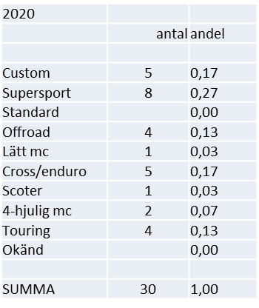
Omkomna på mc efter mc-typ, 2008-2020
Källa: Transportstyrelsen, STRADA. 2020 preliminära data

Slide 6
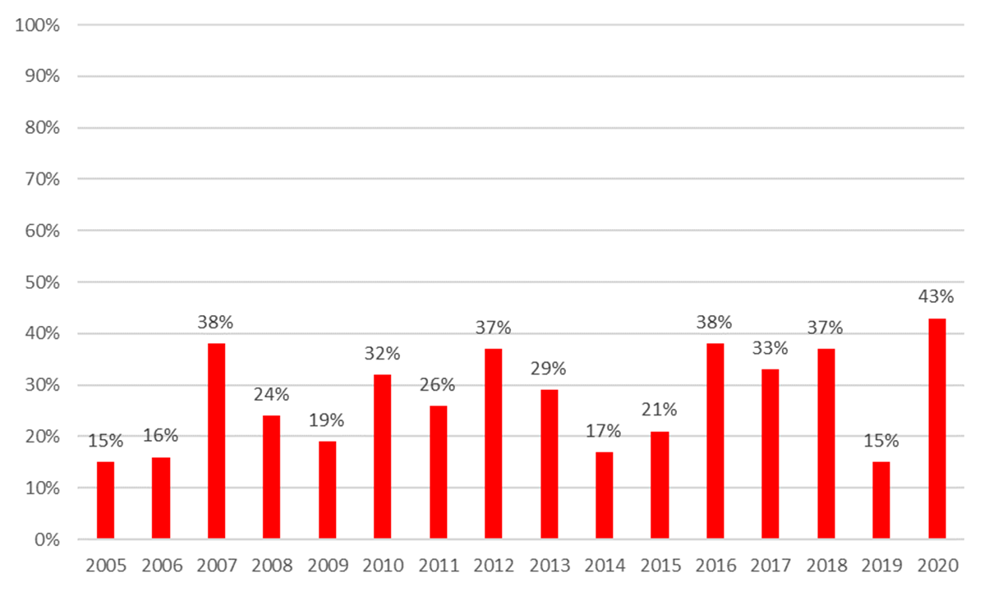
Andelen mc-förare (2-hjuliga mc) med ej behörigt körkort där förare eller passagerare omkommit, 2005-2020
Källa: Transportstyrelsen, STRADA. 2020 preliminära data

Slide 7
Omkomna mopedister efter mopedklass, 2003-2020
Källa: Transportstyrelsen, STRADA. 2020 preliminära data

Slide 8
Svårt skadade på mc och moped, 2009-2020
Källa: Transportstyrelsen, STRADA. 2020 preliminära data

Slide 9
Svårt skadade mopedister efter mopedklass, 2007-2020
Källa: Transportstyrelsen, STRADA. 2020 preliminära data

Slide 10
Svårt skadade mopedister efter ålder, 2007-2020
Källa: Transportstyrelsen, STRADA. 2020 preliminära data

